Slide 1
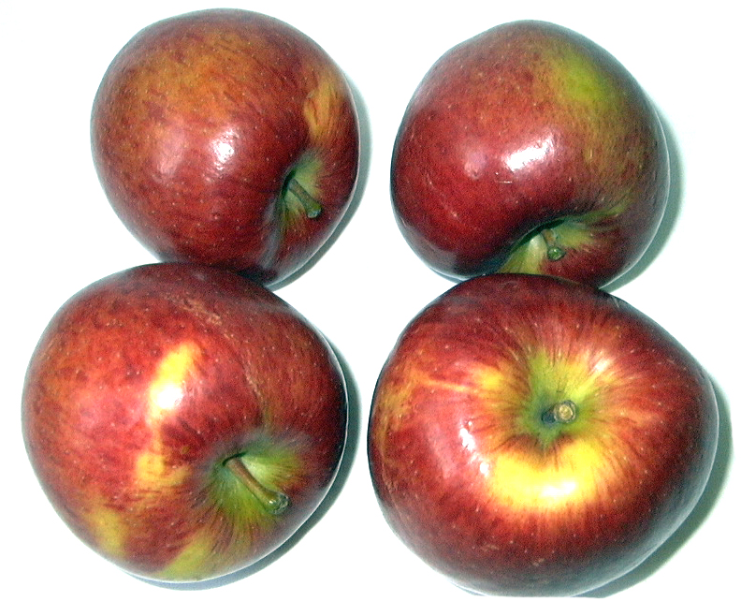
Klicke unten gleich viele Ziffern wie Äpfel auf!
Klicke auf die zum Bild passende Zahl!
2
3
4
5
6
7
8
9
10
1

Slide 2
4

Slide 3
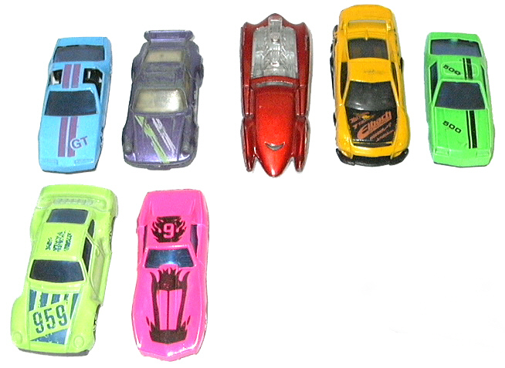
1
2
3
4
5
6
7
8
9
10

Slide 4
7

Slide 5
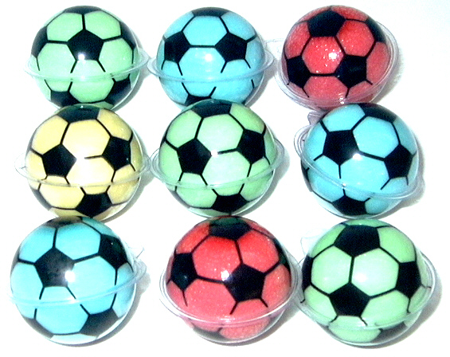
1
2
3
4
5
6
7
8
9
10

Slide 6
9

Slide 7
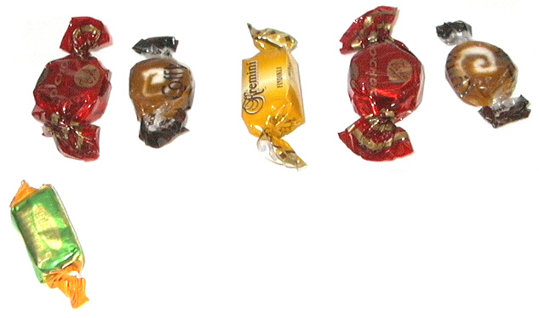
?
1
2
3
4
5
6
7
8
9
10

Slide 8
6

Slide 9
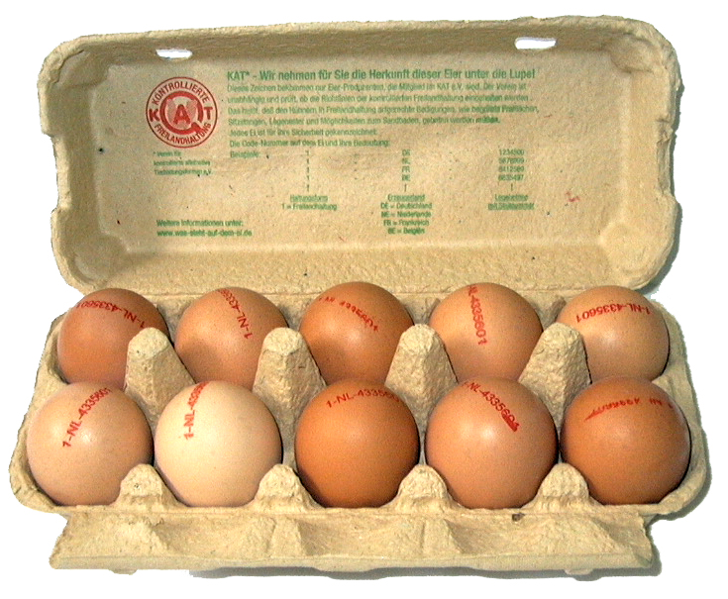
?
1
2
3
4
5
6
7
8
9
10

Slide 10
10

Slide 11
?
1
2
3
4
5
6
7
8
9
10

Slide 12
3

Slide 13
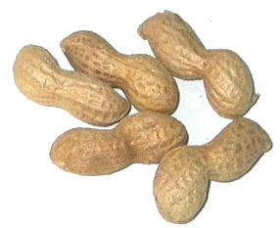
?
1
2
3
4
5
6
7
8
9
10

Slide 14
5

Slide 15
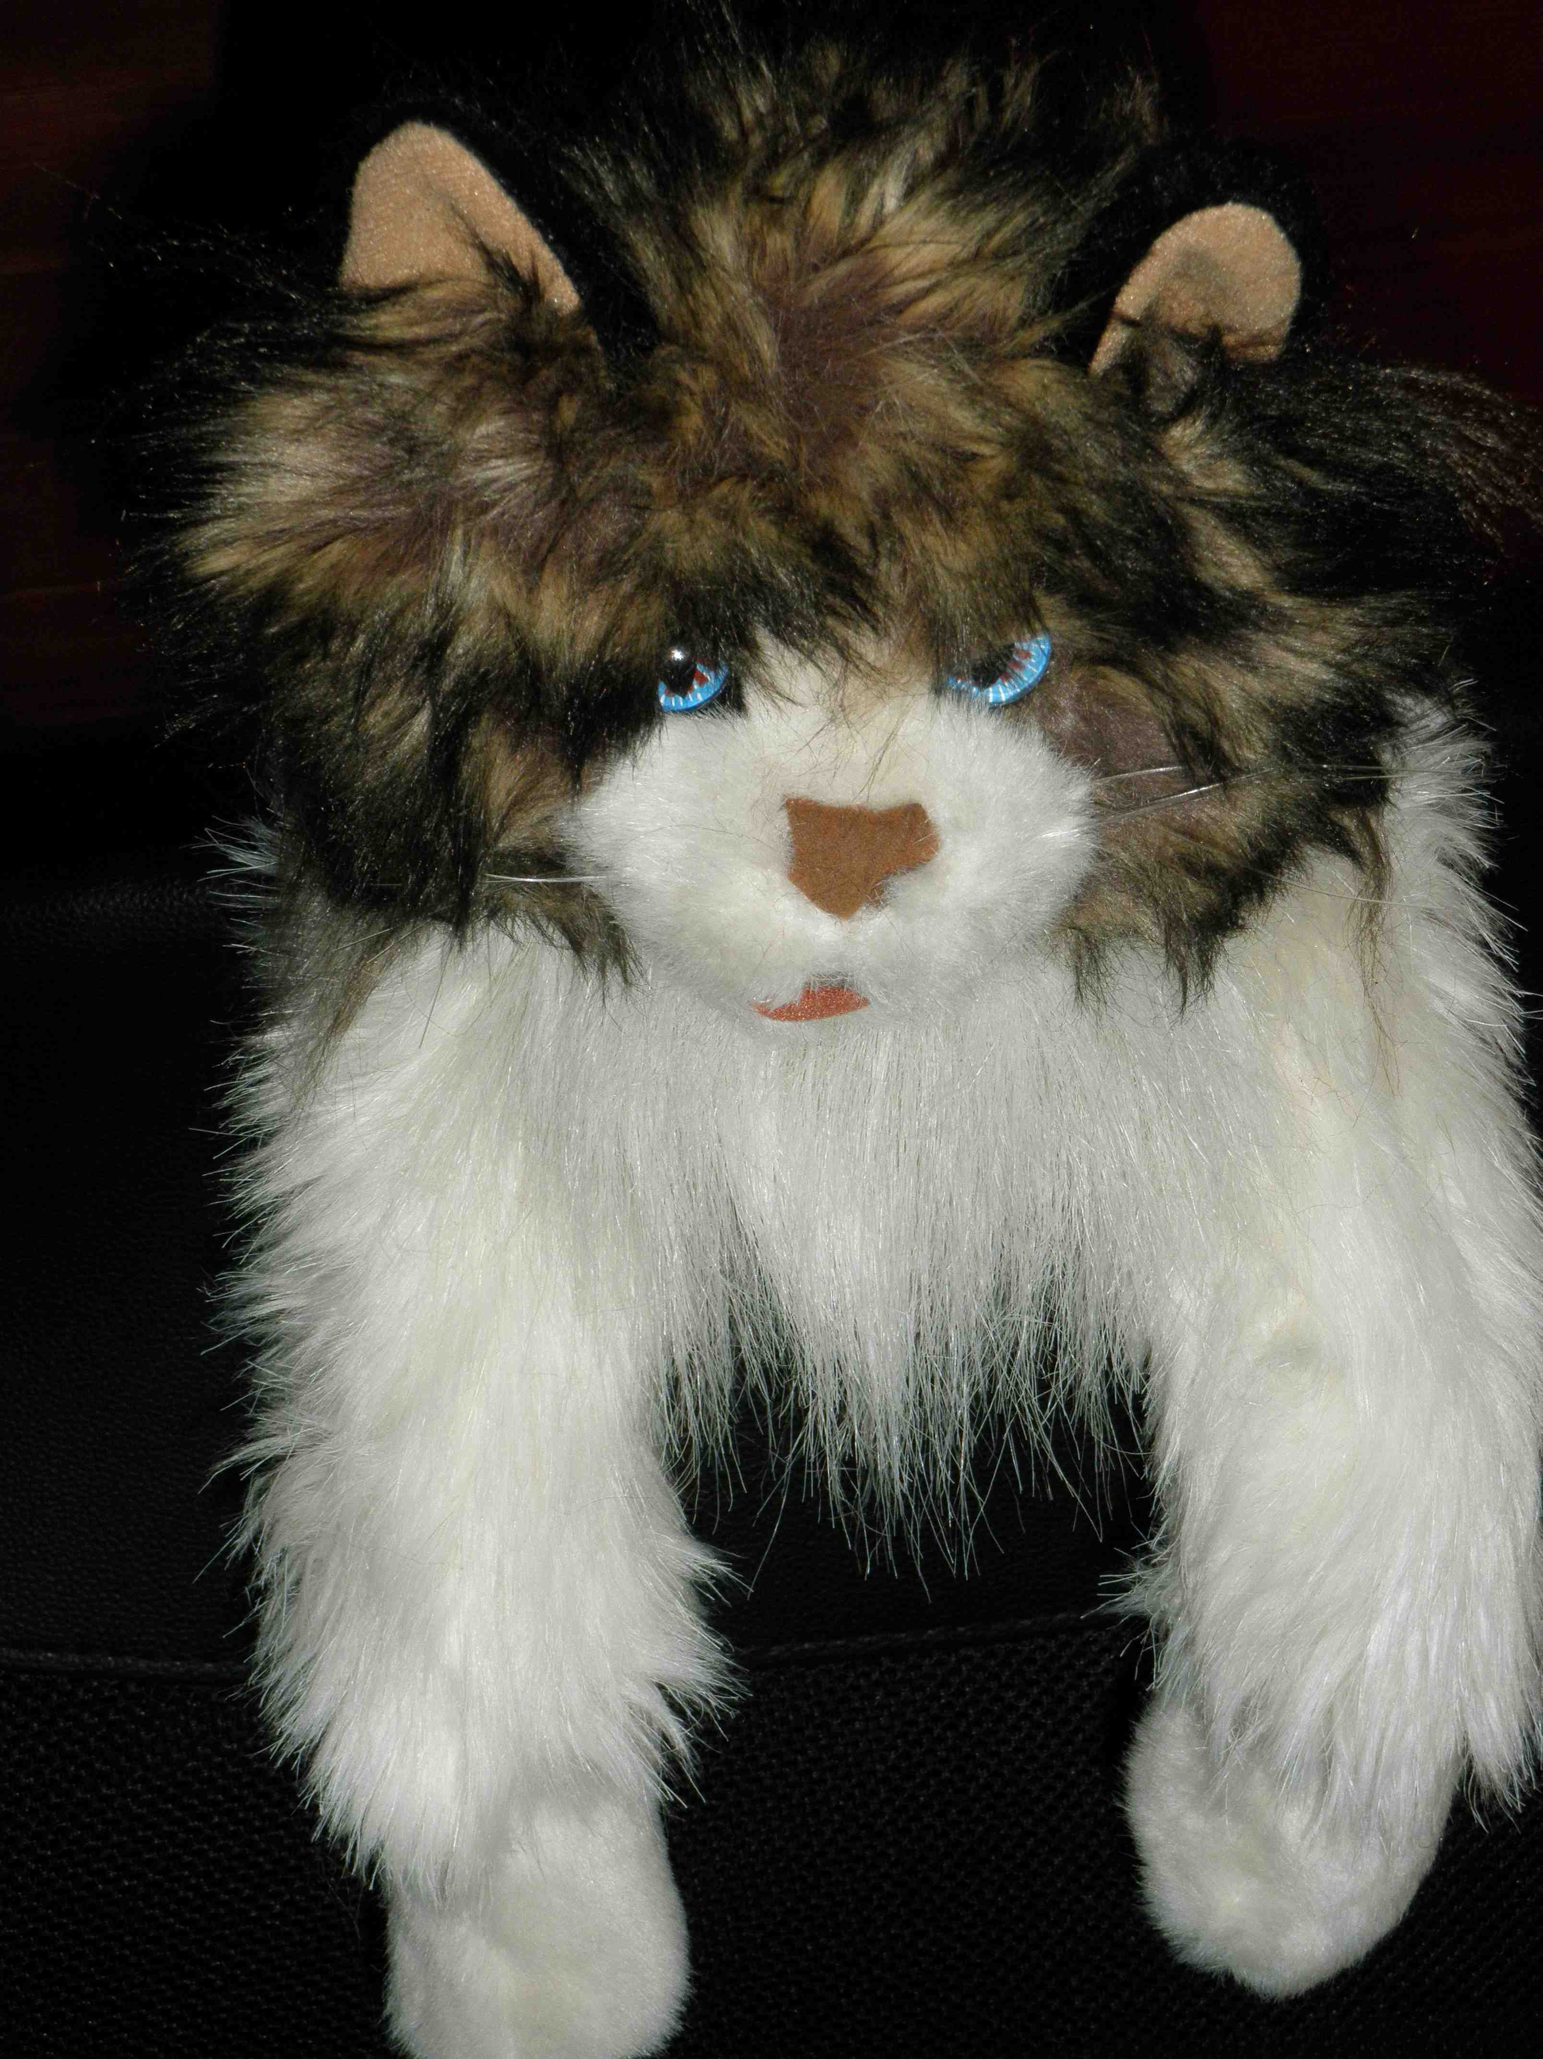
?
1
2
3
4
5
6
7
8
9
10

Slide 16
1

Slide 17
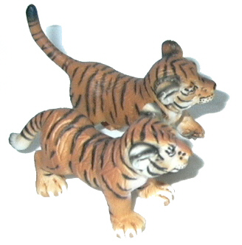
?
1
2
3
4
5
6
7
8
9
10

Slide 18
2

Slide 19
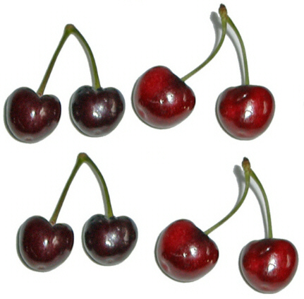
?
1
2
3
4
5
6
7
8
9
10

Slide 20
8

Slide 21
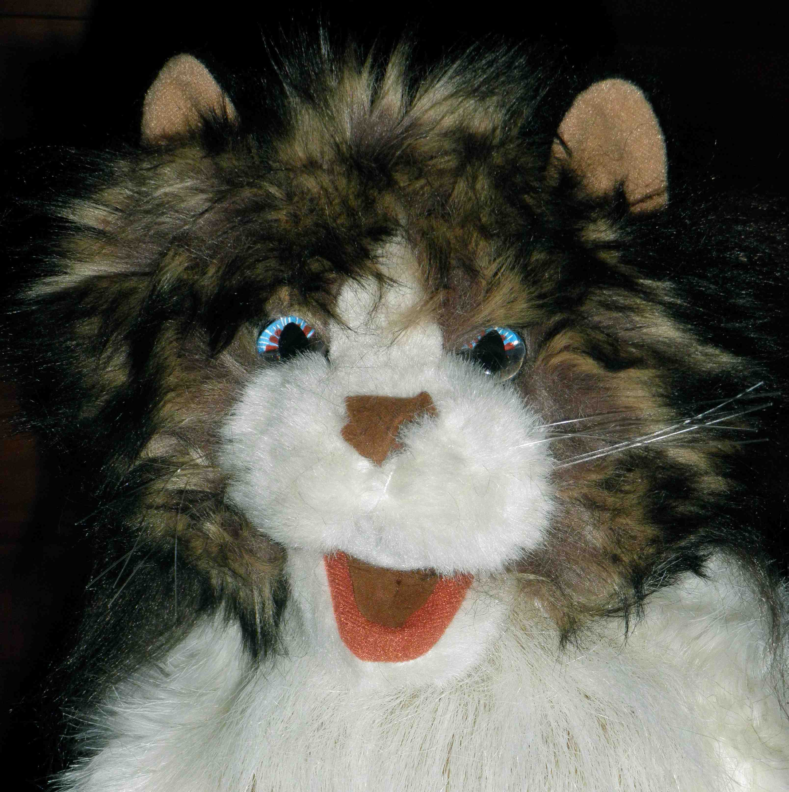
Toll gemacht!

